Slide 1
Thực đơn
Ngày 04/04/2025

Slide 2
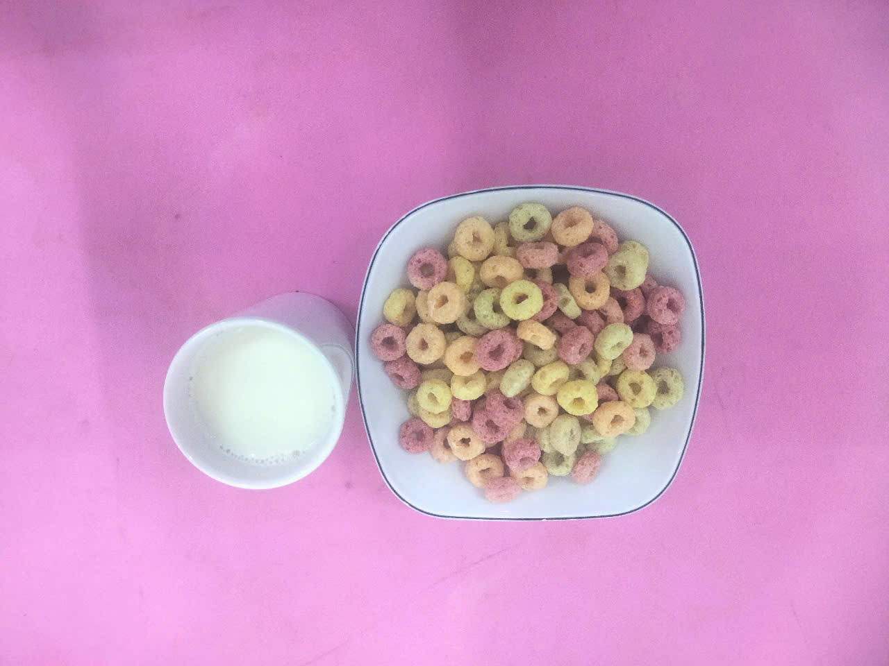
BUỔI SÁNG:
- Bánh Kellogg ngũ cốc
- Sữa

Slide 3
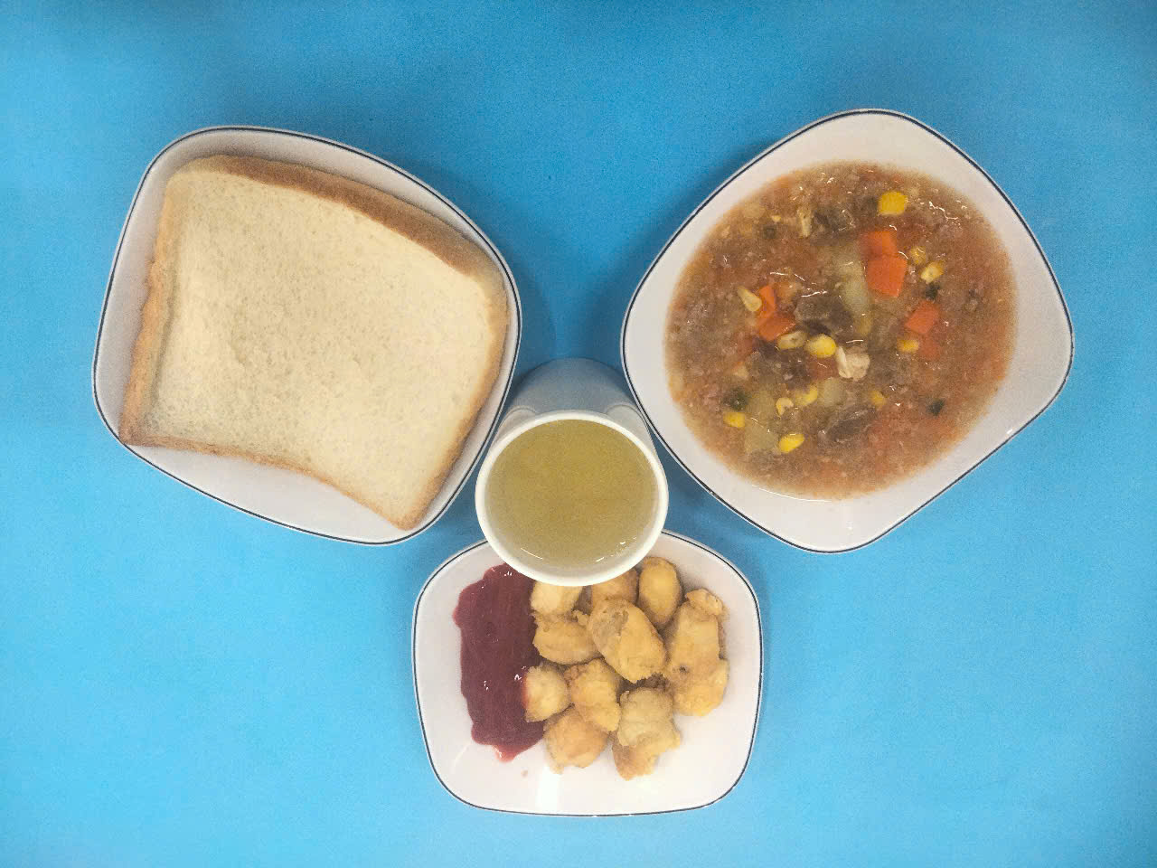
BUỔI TRƯA:
Món mặn: Bò nấu pate, cà rốt, khoai tây – Bánh mì – Chip gà
Nước tắc

Slide 4
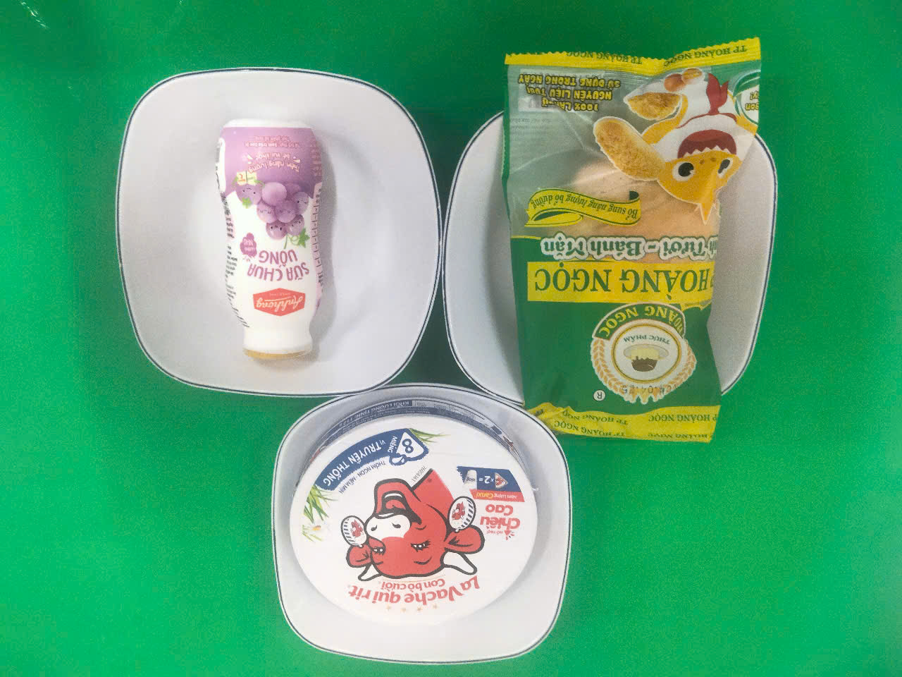
BUỔI XẾ:
Bánh mì mặn
Sữa chua vị nho
Bổ sung trẻ SDD: Phô mai

